Slide 1

PROIECTAREA ASISTATĂ DE CALCULATOR A MODULELOR ELECTRONICE
Departamentul de Electronică şi Calculatoare
str. Politehnicii 1, 500024 Braşov
0268 478705
Cursul nr. 6

Slide 2
Cuprins
Componenta virtuală
  Diferența dintre simbol și part
  Tipul terminalelor
  Elementele unui part
  Package și Multiple part package
  Rolul bibliotecii locale Design Cache
Crearea de componente virtuale
  Scop
  Lucrul cu biblioteci
  Exemplu: ventilator controlat în temperatură
  Etapele creării unui part

Slide 3
Componenta virtuală
În proiectarea PCB apare frecvent situația în care pentru anumite componente nu se găsește simbolul lor
Trebuie făcută diferențierea dintre simbol și part
Prin simbol se înțelege strict reprezentarea grafică a unei componente electronice
O componentă virtuală (piesă), asociată cuvântului part din limba engleză, este vizualizată în blocul Capture tot sub forma unui simbol, însă conține definite, sub diferite forme, și alte informații (proprietăți).

Slide 4
Componenta virtuală
Informații (proprietăți) pe care le poate conține o componentă virtuală (part):
  capsula asociată utilizată în blocul PCB Editor (footprint, adică amprentă);
  numărul de entități (simboluri) existente într-o capsulă, ca de exemplu cele 2 AO conținute într-o capsulă DIP8 (Dual In-line Package) corespunzătoare circuitului integrat TL082;
  alte informații legate de definirea electrică a componentei și terminalelor (terminale de tip intrare, ieșire, power etc.)

Slide 5
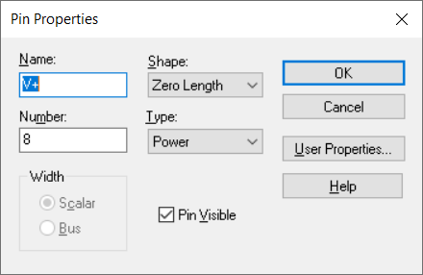
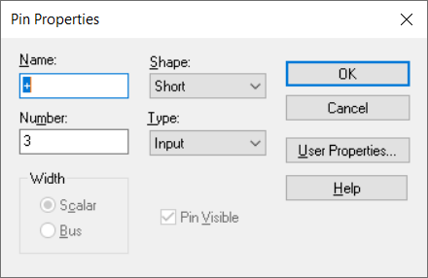
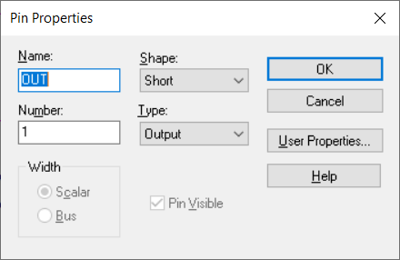
Componenta virtuală
Tipul terminalelor unui part se află selectând componenta, clic dreapta și se alege Edit Part.
Apoi dublu clic pe fiecare pin și se află tipul pinului.
POWER
INPUT
OUTPUT

Slide 6
Componenta virtuală
Observație:
Pinii de tipul POWER nu trebuie conectați obligatoriu prin fir la bateriile de alimentare.
Important este ca la alimentare să se regăsească:
  fie simbol de alimentare cu același nume ca al pinului de tip POWER,
  fie o bucată de fir pe care cu comanda Place net alias se trece numele pinului POWER
SAU

Slide 7
Componenta virtuală
OrCAD Capture înțelege prin part (componenta virtuală) unitatea logică minimă plasată în aria de proiectare care este utilizată la realizarea schemei.
Componentele electronice folosite în schemele realizate în Capture au corespondent componente reale, cum ar fi tranzistoare, circuite integrate, conectoare, relee etc. și se găsesc fizic sub forma unor capsule - package, care se asamblează pe placa de circuit imprimat cu rolul de a realiza funcțiile modulului electronic proiectat.
Dacă schema realizată se dorește a fi simulată cu programul OrCAD Pspice, atunci componentele de pe schemă trebuie să conțină și modele SPICE.

Slide 8
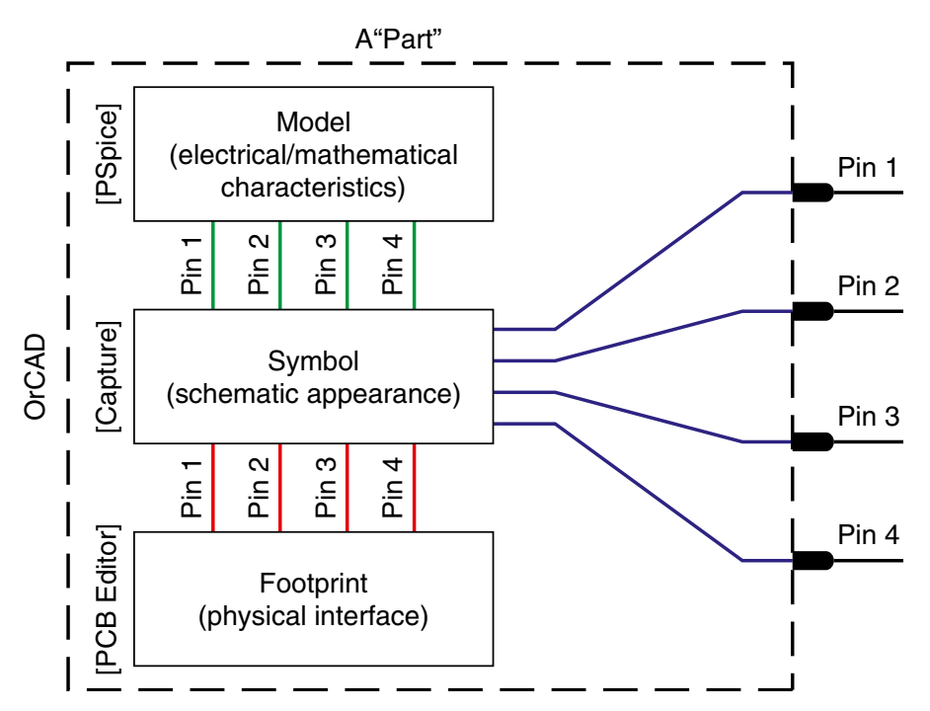
Componenta virtuală
Cele 3 elemente ale unui part:
  Simbolul
  Modelul SPICE
  Footprint-ul (amprenta PCB)

Slide 9
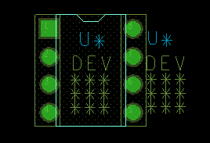
Componenta virtuală
2. Modelul SPICE
* TL082 OPERATIONAL AMPLIFIER "MACROMODEL" SUBCIRCUIT
* CREATED USING PARTS RELEASE 4.01 ON 06/16/89 AT 13:08
* (REV N/A) SUPPLY VOLTAGE: +/-15V
* CONNECTIONS: NON-INVERTING INPUT
* | INVERTING INPUT
* | | POSITIVE POWER SUPPLY
* | | | NEGATIVE POWER SUPPLY
* | | | | OUTPUT
* | | | | |
.SUBCKT TL082/301/TI 1 2 3 4 5
*
C1 11 12 3.498E-12
C2 6 7 15.00E-12
DC 5 53 DX
DE 54 5 DX
DLP 90 91 DX
DLN 92 90 DX
DP 4 3 DX
EGND 99 0 POLY(2) (3,0) (4,0) 0 .5 .5
FB 7 99 POLY(5) VB VC VE VLP VLN 0 4.715E6 -5E6 5E6 5E6 -5E6
GA 6 0 11 12 282.8E-6
GCM 0 6 10 99 8.942E-9
ISS 3 10 DC 195.0E-6
HLIM 90 0 VLIM 1K
J1 11 2 10 JX
J2 12 1 10 JX
R2 6 9 100.0E3
RD1 4 11 3.536E3
RD2 4 12 3.536E3
RO1 8 5 150
RO2 7 99 150
RP 3 4 2.143E3
RSS 10 99 1.026E6
VB 9 0 DC 0
VC 3 53 DC 2.200
VE 54 4 DC 2.200
VLIM 7 8 DC 0
VLP 91 0 DC 25
VLN 0 92 DC 25
.MODEL DX D(IS=800.0E-18)
.MODEL JX PJF(IS=15.00E-12 BETA=270.1E-6 VTO=-1)
.ENDS
Exemplu: un AO din
circuitul TL082
1. Simbolul
3. Footprint-ul

Slide 10
Componenta virtuală
În cazul componentelor discrete, unitatea logică minimă coincide cu unitatea constructivă, denumită package.
Un package poate conține mai multe componente logice sau entități (AO, porți logice etc.), cum este cazul circuitelor integrate analogice sau digitale, fiind în acest caz o capsulă cu entități multiple (independente ca funcționare) ce poartă denumirea de multiple part package.

Slide 11
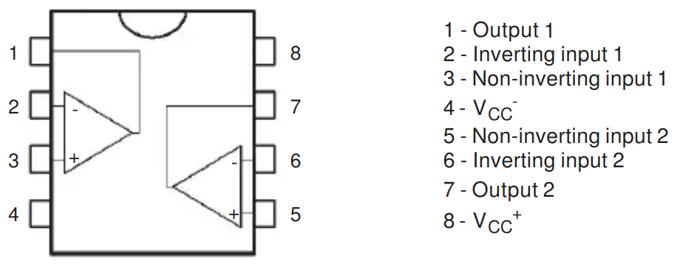
Componenta virtuală
Fiecare package va avea pe placa de circuit imprimat din blocul PCB un nume unic – Part Reference, cu un prefix unic în proiect.
De exemplu dacă se folosește un circuit integrat TL082 și se presupune că are prefixul U1, atunci cele două AO componente vor fi referite ca U1A și U1B.

Slide 12
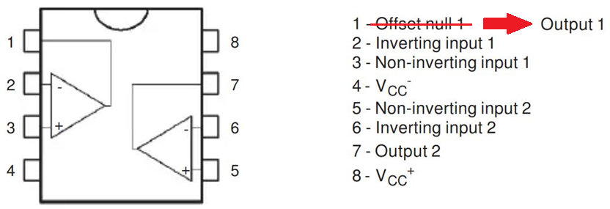
Atenționare
IMPORTANT: în foile de catalog am întâlnit următoarea greșeală
Pinul 1 al circuitului integrat TL082 este denumit greșit
Offset null 1
Reprezentarea capsulei este corectă și pinul 1 trebuie interpretat conform acestei reprezentări.

Slide 13
Componenta virtuală
În cazul în care entitățile conținute într-o capsulă au toate aceeași reprezentare grafică, adică sunt identice, package-ul este omogen.
În caz contrar, package-ul este eterogen.
În mod normal, cele mai multe package-uri din electronică sunt de tip omogen, așa cum este și TL082, care conține 2 AO identice.

Slide 14
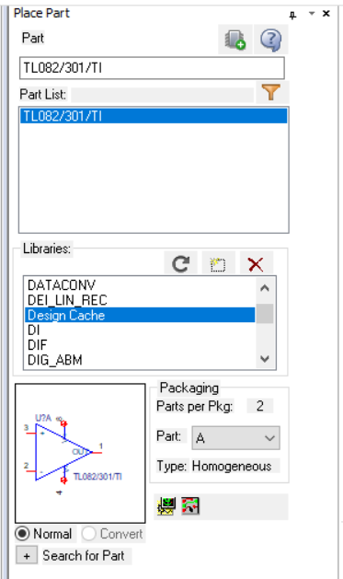
Componenta virtuală
Odată ce o componentă este plasată
în aria de proiectare, ea este automat
stocată în memoria bibliotecii locale
Design Cache asociată fișierului
design (*.DSN).
Astfel proiectele electronice pot fi
transferate de pe un calculator pe
altul fără a mai fi necesar ca în
biblioteca locală a noului calculator
să fie prezente
componentele/simbolurile din
schema transferată.

Slide 15
Crearea de componente virtuale
Scopul creării de componente virtuale este de a putea genera în bune condiții cu ajutorul calculatorului a proiectelor electronice schematice, creându-se part-urile asociate componentelor și dispozitivelor electronice reale existente în documentațiile tehnice ale diferitelor module și sisteme electronice.
Componentele virtuale pot fi stocate în diferite biblioteci cu nume sugestive.
Crearea unei componente se poate face într-o bibliotecă deja existentă, dar adesea este mai convenabil a se crea o bibliotecă nouă.

Slide 16
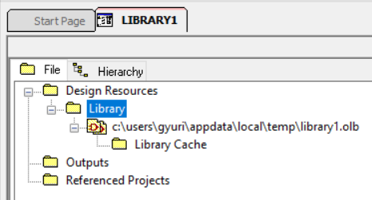
Crearea de componente virtuale
Bibliotecă nouă:
  Se deschide OrCAD Capture
  În Start Page: File -> New -> Library
  Se deschide o ferestră tip Project manager și se creează automat o librărie library1.olb, primul număr de ordine fiind 1

Slide 17
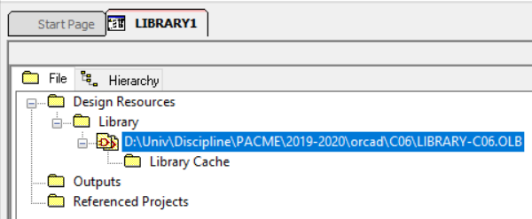
Crearea de componente virtuale
Numele bibliotecii se poate modifica selectând numele fișierului library1.olb, dând clic dreapta și selectând opțiunea Save As...
Totodată se alege și altă cale pentru o găsire ușoară a bibliotecii

Slide 18
Crearea de componente virtuale
Accesarea (deschiderea) unei biblioteci existente în vederea adăugării/ștergerii/modificării de componente virtuale se face prin comanda File -> Open -> Library, afișându-se într-o fereastră întregul conținut al bibliotecii cu toate componentele pe care le conține.
Ștergerea unui part dintr-o bibliotecă se face prin selectarea sa, clic dreapta și se alege Delete

Slide 19
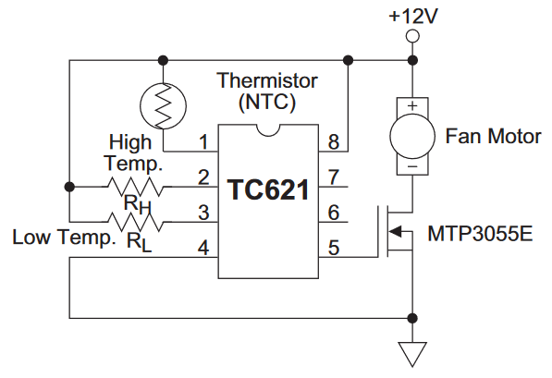
Crearea de componente virtuale
Exemplu: ventilator controlat în temperatură
În foile de catalog pentru detectorul de temperatură programabil TC621 se găsește următoarea schemă de utilizare:

Slide 20
Crearea de componente virtuale
Trebuie create part-uri pentru
  Circuitul integrat – TC621
  Termistorul NTC (Negative Temperature Coefficient)
  Motorul ventilatorului – Fan Motor

Slide 21
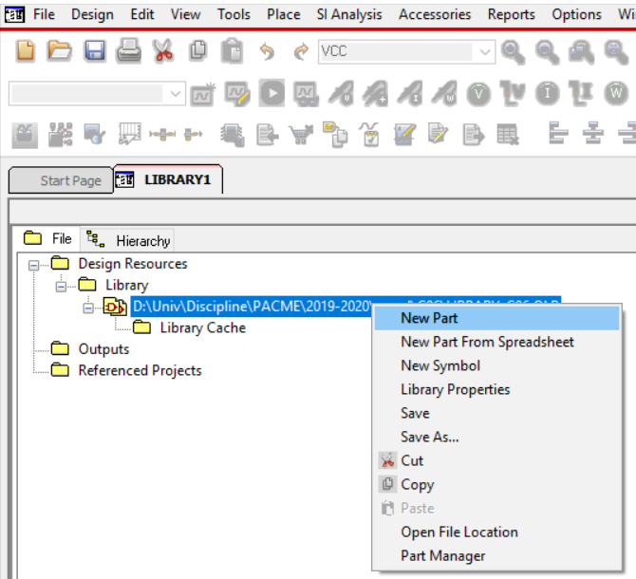
Crearea de componente virtuale
Crearea unei componente virtuale noi se face prin selectarea bibliotecii în care se dorește a fi creată
(library-C06.olb, în acest caz) și efectuarea comenzii New Part
  din meniul Design
  clic dreapta pe biblioteca
  selectată și alegerea
  comenzii New Part
Observație: Numele bibliotecii se schimbă din LIBRARY 1 în LIBRARY-C06 numai după ce este deschisă ca bibliotecă existentă.

Slide 22
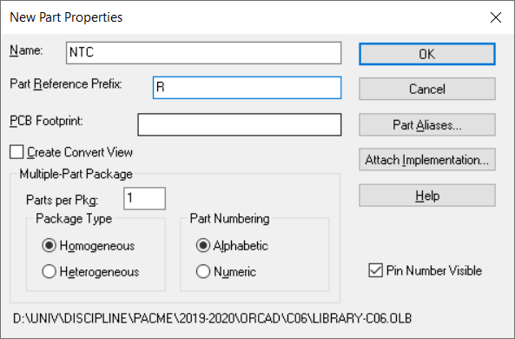
Crearea de componente virtuale
Generarea termistorului NTC
Se accesează comanda New Part și se deschide fereastra New Part Properties

Slide 23
Crearea de componente virtuale
Descrierea ferestrei New Part Properties
Name → se completează cu numele
componentei care va fi utilizată la
plasarea respectivei componente
într-o pagină schematică.
Part Reference Prefix → specifică
prefixul de identificare al componentei.
În acest caz se pune R, termistorul fiind o rezistență cu valoarea puternic dependentă de temperatură.
PCB Footprint → conține codul/numele capsulei din sistemul CAD utilizată de componenta virtuală pentru a se face asocierea cu capsula reală în care este livrată respectiva componentă electronică reală.

Slide 24
Crearea de componente virtuale
Descrierea ferestrei New Part Properties
Create Convert View → indică
faptul că respectiva componentă
virtuală are 2 reprezentări – normală
și convert.
Parts per Package → precizează
numărul de entități din cadrul
capsulei indicate în câmpul PCB Footprint.
Package Type → specifică dacă toate entitățile unei componente virtuale au reprezentări grafice identice (homogenous) sau diferite (heterogenous).

Slide 25
Crearea de componente virtuale
Descrierea ferestrei New Part Properties
Part Numbering → indică modul
în care sunt numerotate entitățile
din cadrul aceleiași capsule
- numeric (U*1, U*2...)
- alfabetic (U*A, U*B...)
unde * reprezintă numărul de ordine
al respectivei componente virtuale
(part). De obicei se folosește opțiunea Alphabetic.
Pin Number Visible → opțiunea este în general necesară, singurele excepții fiind componentele la care toți pinii au aceeași funcție: rezistoarele, condensatoarele nepolarizate și bobinele obișnuite la care nu este necesară afișarea numerelor pinilor.

Slide 26
Crearea de componente virtuale
OK după completarea tuturor câmpurilor și se intră în fereastra de editare a elementelor grafice corespunzătoare respectivei componente.
Pasul 1: crearea noii componente. Pentru editare se folosesc diverse elemente grafice (linie, polilinie, dreptunghi, arc etc.) folosind bara de instrumente verticală.
Pasul 2: adăugarea unui text. Textul se adaugă cu comanda Place Text din meniul Place, din bara de instrumente verticale sau cu scurtătura T (se apasă tasta T).

Slide 27
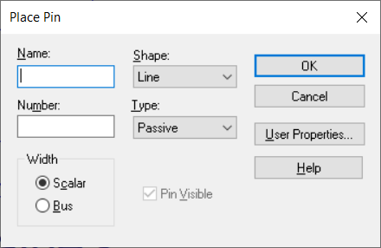
Crearea de componente virtuale
Pasul 3: adăugarea pinilor. Comanda Place Pin din meniul Place sau din bara de instrumente verticale.

Slide 28
Crearea de componente virtuale
Fereastra Place Pin
Name → numele pinului
Number → numărul pinului
Shape → determină forma grafică de
prezentare a pinului:
  Line pentru linie lungă
  Short pentru linie scurtă
  Zero Length pentru lungime zero etc.
Type → tipul pinului (pasiv, intrare, ieșire, alimentare (power)) și este folosit la verificarea electrică a schemei prin matricea ERC (Electrical Rules Check), asociată comenzii DRC și oferă informații cu privire la combinațiile de interconectare permise sau interzise în cadrul proiectului schematic.

Slide 29
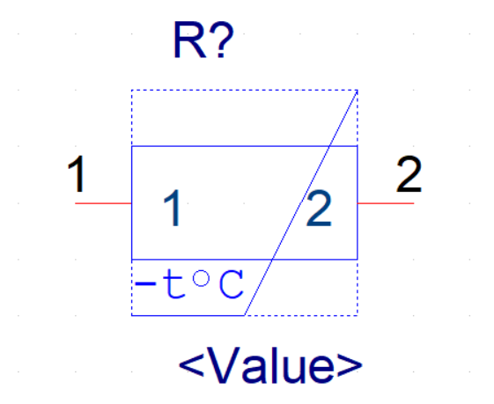
Crearea de componente virtuale
Pentru termistor, care este o componentă pasivă de circuit se alege tipul pinilor Passive
După plasarea pinilor, componenta va arăta sub forma:

Slide 30
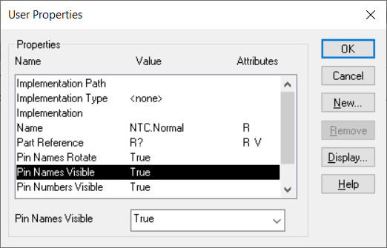
Crearea de componente virtuale
Se observă că s-a dat același nume la pini ca și numărul lor, dar în acest caz doar încarcă desenul, nu prezintă utilitate.
Pentru eliminarea numelui și numărului de pin, în fereastra de editare a componentei se alege din meniul Options, comanda Part Properties...

Slide 31
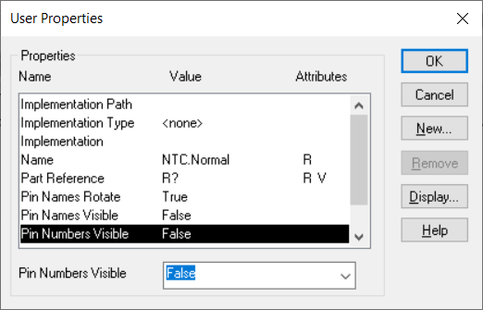
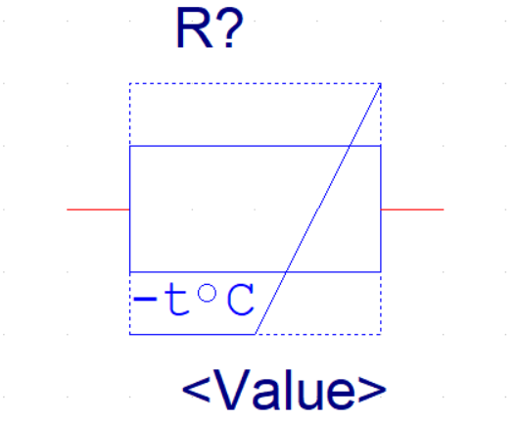
Crearea de componente virtuale
Pe rând, la Pin Names Visible și apoi la Pin Numbers Visible se alege opțiunea False
Rezultă componenta de
forma:
După terminarea editării componentei, obligatoriu se salvează part-ul creat, se iese din fereastra de editare și se trece la următoarea componentă.

Slide 32
Crearea de componente virtuale
Asemănător se creează și celelalte part-uri, iar schema finală va fi de forma:

Slide 33
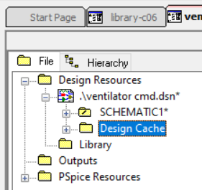
Crearea de componente virtuale
Dacă se dorește modificarea unui simbol, se editează part-ul din biblioteca nou creată și trebuie efectuate următoarele operații:
  Mai întâi se șterge part-ul de pe schemă;
  Se deschide Project manager;
  Se expandează *.DSN până apare Design Cache;
  Clic dreapta pe Design Cache și se alege Cleanup Cache;
  Apoi se editează simbolul care tocmai a
  fost șters;
  După salvarea lui, el apare automat în
  bibliotecă și se poate plasa în schemă.

